Slide 1
Презентационные материалы
ООО «Газпром трансгаз Самара» участника конкурса по номинации
«За сокращение производственного травматизма и профессиональной заболеваемости в организациях производственной сферы»

Slide 2
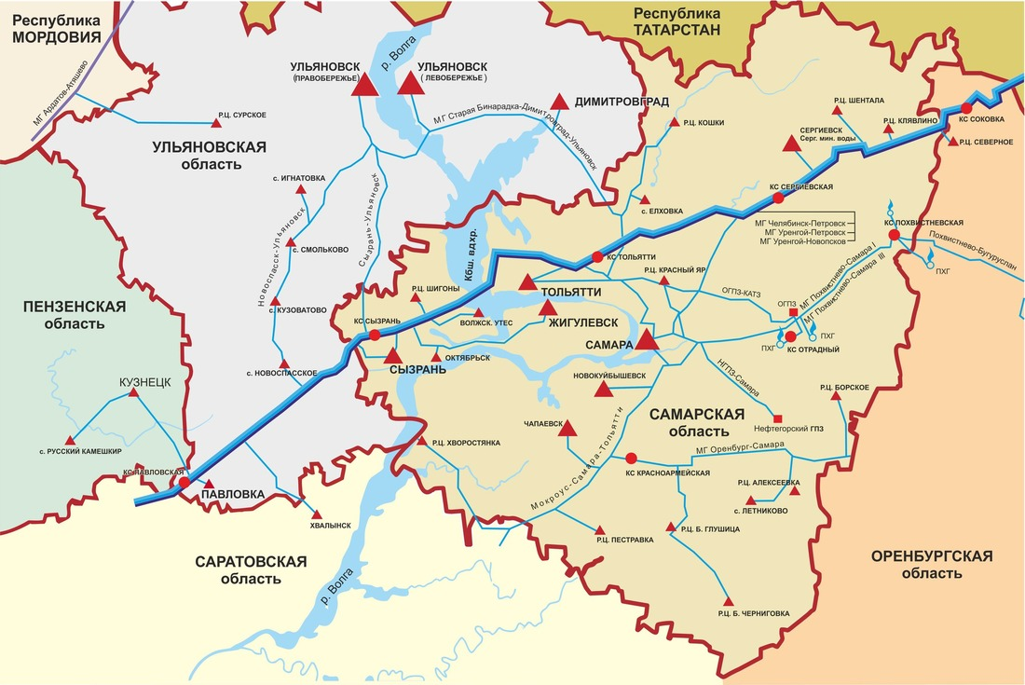

Газотранспортная система ООО «Газпром трансгаз Самара»
Общество эксплуатирует:
4 452 км газопроводов
(в т.ч. газопроводов-отводов 1571,36 км)
17 компрессорных цехов
119 ГПА
145 газораспределительных объектов
(в т.ч. 129 ГРС, и 16 БСН, УЗРГ, ПЗРГ)
2 АГНКС
Среднесписочная
численность - 4779
Notes:
Общество с ограниченной ответственностью «Газпром трансгаз Самара» создано в соответствии с Решением Совета директоров ОАО «Газпром» от 25.05.1999 № 124, Постановлением Правления ОАО «Газпром» от 19.05.1999 № 49 и Решением Учредителя от 29.06.1999г. № 1 путем преобразования Дочернего предприятия по транспортировке и поставкам газа «Самаратрансгаз» ОАО «Газпром» и является его правопреемником, «Решением участника ООО «Самаратрансгаз» от 14.01.2008 № 11 Общество переименовано в ООО «Газпром трансгаз Самара».
ООО «Газпром трансгаз Самара» транспортирует газ, а также поставляет его потребителям в семи регионах Российской Федерации (в Самарскую, Ульяновскую, Оренбургскую, Пензенскую, Саратовскую области и Республики Мордовию и Татарстан).
В эксплуатации находятся:
4452 км газопроводов (в т.ч. 1571,36 км газопроводов-отводов);
17 компрессорных цехов;
119 ГПА;
145 газораспределительных объектов (в т.ч. 129 ГРС и 11 БСН, УЗРГ ПЗРГ);
2 АГНКС
В структуре Общества функционируют 16 филиалов, в том числе 8 линейных производственных управлений магистральных газопроводов.
Среднесписочная численность работников составила 4 779 человек.

Slide 3
Цели в области производственной безопасности
№ п/п | Цель в области производственной безопасности | Критерии
1.1 | Сохранение жизни и здоровья работников Общества | Отсутствие травматизма на производстве со смертельным исходом
1.2 |  | Отсутствие травм с временной потерей трудоспособности на производстве у работников
2.1 | Снижение рисков аварий и инцидентов на опасных производственных объектах Общества | Отсутствие аварий на опасных производственных объектах
2.2 |  | Отсутствие несчастных случаев при авариях и инцидентах на опасных производственных объектах
3.1 | Обеспечение пожарной безопасности на объектах Общества | Отсутствие пожаров на объектах Общества
4.1 | Снижение рисков ДТП и обеспечение безопасности дорожного движения | Отсутствие ДТП (по вине работника или работодателя)
4.2 |  | Отсутствие несчастных случаев при ДТП
В соответствии с Политикой
ПАО «Газпром» в области охраны труда, промышленной и пожарной безопасности, безопасности дорожного движения установлены
Цели в области производственной безопасности
ПАО «Газпром»,
ООО «Газпром трансгаз Самара»
Notes:
Обеспечение надёжной, безаварийной и безопасной транспортировки природного газа это основная задача нашего предприятия.
В соответствии с Политикой ПАО «Газпром», ежегодно определяются и утверждаются Цели в области производственной безопасности ПАО «Газпром», ООО «Газпром трансгаз Самара».
Цели достигаются путем предупреждения несчастных случаев, профессиональных заболеваний, аварий, инцидентов, пожаров, дорожно-транспортных происшествий на основе:
- идентификации опасностей;
- оценки и управления рисками в области производственной безопасности;
- повышения компетентности работников, их представителей и вовлечения их в систему управления производственной безопасностью.

Slide 4


Программа нулевой травматизм
КОНЦЕПЦИЯ:
Семь «золотых правил» производства с нулевым травматизмом и
безопасными условиями труда
1. СТАТЬ ЛИДЕРОМ
5. СДЕЛАТЬ РАБОЧЕЕ МЕСТО БЕЗОПАСНЫМ
2. ВЫЯВЛЯТЬ РИСКИ
6. ПОВЫШАТЬ КОМПЕТЕНЦИИ
3. ОПРЕДЕЛИТЬ ЦЕЛИ
7. ИНВЕСТИРОВАТЬ В КАДРЫ
4. ПОСТРОИТЬ СИСТЕМУ
Notes:
Для выполнения целей в области производственной безопасности разрабатываются программы. Программой «Нулевой травматизм» предусмотрен и выполнен комплекс скоординированных мер направленных на обеспечение нулевого показателя производственного травматизма и профессиональной заболеваемости, а также на снижение удельного веса работников, занятых на работах с вредными условиями труда, минимизацию профессиональных рисков и Формирование корпоративной культуры безопасности труда в Обществе.

Slide 5
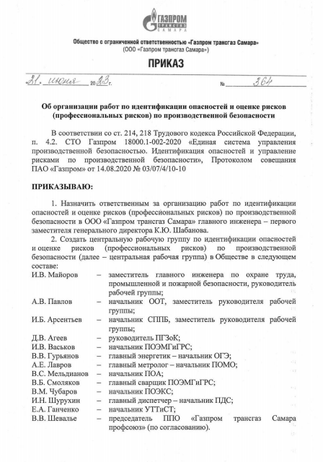
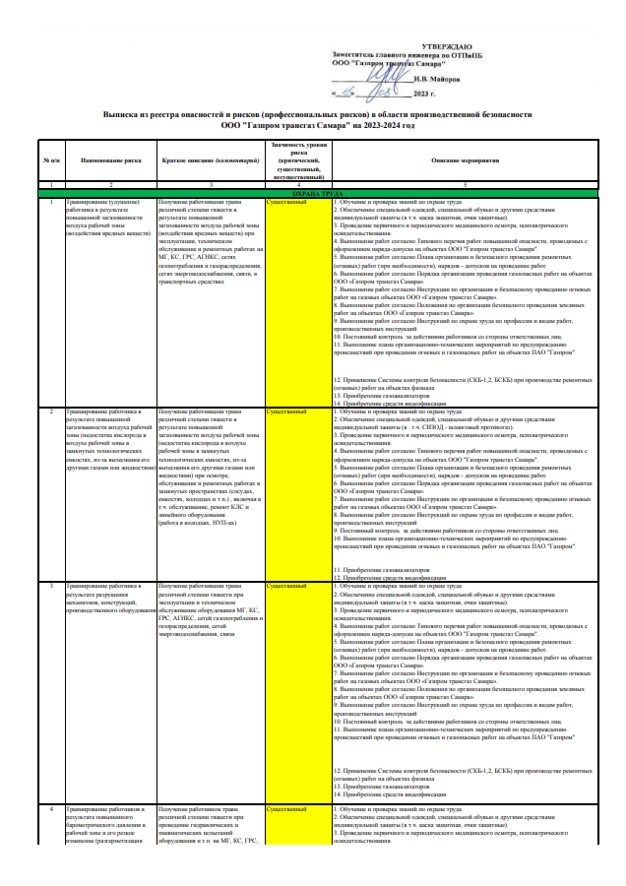
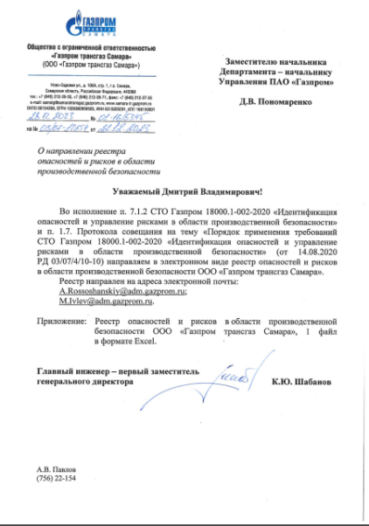

Идентификация, оценка и управление рисками в области производственной безопасности
ОЦЕНКА РИСКОВ:
Критический риск I уровня - 1
Критический риск II уровня – 7
Существенный риск – 272
Малосущественный риск - 9
Несущественный риск – 9
Notes:
Работа по идентификации, оценке и управлению рисками в области производственной безопасности организована и проводится в соответствии с требованиями СТО Газпром 18000.1-002-2020 «Единая система управления производственной безопасностью в ПАО «Газпром». Идентификация опасностей и управление рисками в области производственной безопасности» . Значения рисков (значимость уровня рисков и вероятность) определена с учетом статистических данных по происшествиям в ПАО «Газпром» за 10 лет. Разработаны меры управления. Результаты работы оформлены Реестром опасностей и рисков в области производственной безопасности и Выпиской из Реестра..
Идентифицировано по:
охране труда – 42;
промышленной безопасности – 246;
пожарной безопасности – 7;
системные опасности и риски – 3 производственных процесса и дана оценка риска:
Критический риск I уровня - 1.
Критический риск II уровня - 7.
Существенный риск - 272.
Малосущественный риск - 9.
Несущественный риск - 9.
Информирование работников о результатах идентификации опасностей и оценки рисков осуществляется при проведении:
- все форм обучения работников по производственной безопасности;
- всех видов инструктажей по производственной безопасности;
- информирования о произошедших несчастных случаях, авариях, инцидентах, пожарах, ДТП.

Slide 6
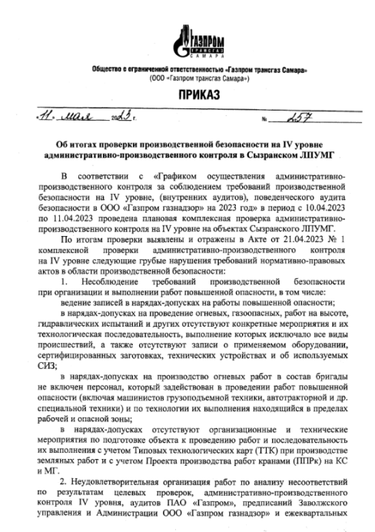

Административно-производственный контроль (IV уровень) в 2023 году
Notes:
Одним из инструментов предупреждающего мониторинга в области производственной безопасности является административно-производственный контроль (АПК), инспекционный контроль и поведенческий аудит безопасности (ПАБ).
Проведение административно – производственного контроля основано на ЕСУПБ и базируется на принципах профессиональной ответственности, состоящей в безусловной ответственности лиц, осуществляющих контроль, за полноту, правильность и своевременность выполнения запланированных контрольных мероприятий.
Критериями оценки эффективности работы административно – производственного контроля является:
отсутствие выявленных органами государственного контроля несоответствий, не выявленных ранее инспекционным органом;
своевременность исполнения графика проверок;
отсутствие несоответствий, не выявленных инспекционным органом и приведших к авариям, инцидентам, несчастным случаям; микротравмам.
достоверность и обоснованность выявленных несоответствий.
При проведении III-IV уровней административно-производственного контроля Общества определяется полнота идентификации опасностей, качество определения уровней рисков и правильность заключения о допустимости рисков.
Для организации общественного контроля за соблюдением законных прав и интересов работников в области охраны труда, в Обществе созданы и работают комитеты (комиссии) по охране труда. Избранные уполномоченные по охране труда в количестве 159 работников, осуществляют контроль соблюдения работодателем законодательных и других нормативно - правовых актов по охране труда, состояния охраны труда, включая контроль выполнения работниками их обязанностей по обеспечению охраны труда в подразделениях, участвуют в заседаниях комитетов по охране труда и включены в составы комиссий различного уровня. По итогам работы за 2023 год уполномоченными по охране труда от профсоюзной организации выявлено и устранено в установленные сроки 3232 нарушения.

Slide 7
Показатели количества выявленных несоответствий на одну проверку объектов Общества в 2023 году
Notes:
На данном слайде представлен анализ показателей количества выявленных несоответствий на одну проверку государственных и ведомственных органов надзора в сравнении с проверками административно-производственного контроля объектов Общества на соответствие требованиям охраны труда, промышленной и пожарной безопасности.

Slide 8
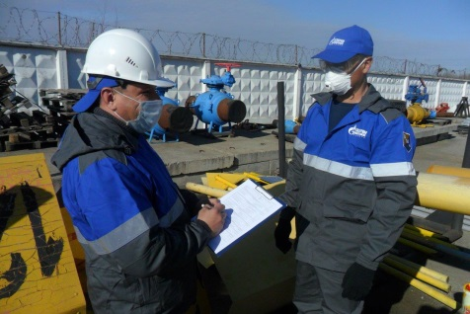
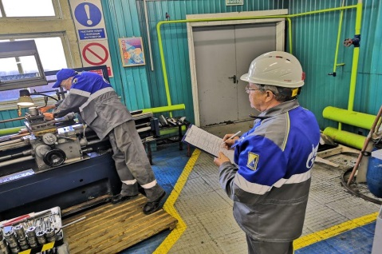
Поведенческий аудит безопасности
Цели поведенческого аудита безопасности:
Предотвращение производственного травматизма, аварий, инцидентов, пожаров и профессиональных заболеваний;
Формирование объективной информации о состоянии объектов в области производственной безопасности;
Повышение информированности персонала в области производственной безопасности;
Повышение уровня культуры производственной безопасности
Notes:
В соответствии с требованием Р Газпром 18000.3-009-2019 «Единая система управления производственной безопасностью. Поведенческий аудит безопасности. Правила проведения» в Обществе в рамках административно - производственного контроля проводится поведенческий аудит безопасности, направленный на выявление, предупреждение и предотвращение опасных действий и опасных условий, усиление мотивации и повышение приверженности руководителей и работников вопросам безопасности.
Целями Поведенческого аудита безопасности являются:
Предотвращение производственного травматизма, аварий, инцидентов, пожаров и профессиональных заболеваний;
Формирование объективной информации о состоянии объектов в области производственной безопасности;
Повышение информированности персонала в области производственной безопасности;
Повышение уровня культуры производственной безопасности
Задачей ПАБ:
выявление направления совершенствования ЕСУПБ;
мотивация работника на безопасный труд и на соблюдение требований производственной безопасности.

Slide 9
Показатели поведенческого аудита безопасности
Notes:
Результаты проведения поведенческого аудита безопасности за 2021 по 2023 год представлены на слайде. Наиболее высокими показателями опасности по категориям наблюдения являются:
«рабочее место»;
«действия работника»;
«реакция работника».
Данные показатели учитываются при разработке планов мероприятий по производственной безопасности и при управление идентифицированными рисками и опасностями.

Slide 10
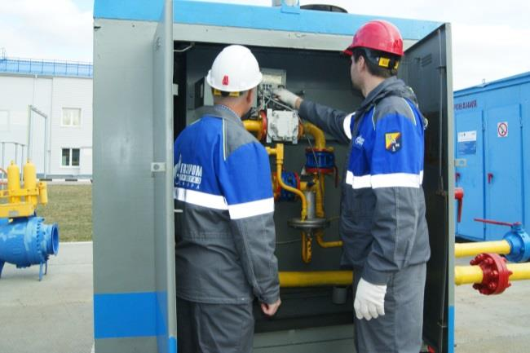
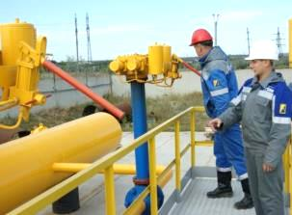
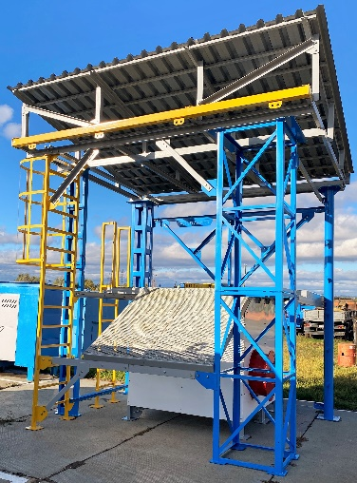
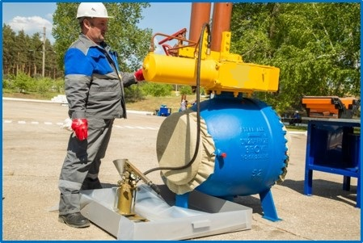
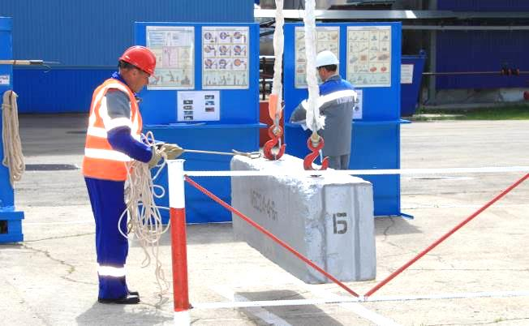
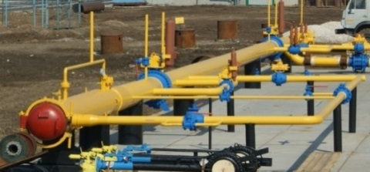
Отработка навыков выполнения работ повышенной опасности
Notes:
В Обществе в соответствии Трудовым Кодексом, постановлением Правительства РФ от 24 декабря 2021 г. № 2464 «О порядке обучения по охране труда и проверки знания требований охраны труда», приказом Общества от 30.03.2023 №192 «О проведении обучения по охране труда для отдельной категории работников ООО «Газпром трансгаз Самара», без привлечения организации, индивидуального предпринимателя, оказывающих услуги по обучению работодателей и работников вопросам охраны труда» и распоряжением ООО «Газпром трансгаз Самара» «Об обучении по охране труда работников ООО «Газпром трансгаз Самара»» от 03.05.2023 №147 в Обществе действует установленная в ПАО «Газпром» система обучения и проверки знаний, повышения квалификации работников по охране труда.
Обучение работников осуществляется Учебно-производственным центром, который располагает учебным полигоном, расположенным на территории Управления аварийно-восстановительных работ. На площадках полигона персонал Общества отрабатывает навыки проведения работ повышенной опасности, таких как: работы на высоте и в ограниченном и замкнутом пространстве, работы с грузоподъемными механизмами, газоопасные и огневые работы, работы по аварийной перестановке запорно-регулирующей арматуры.

Slide 11
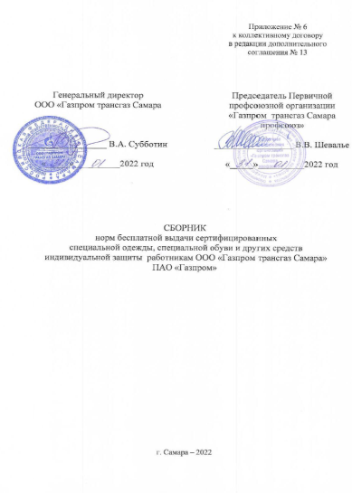
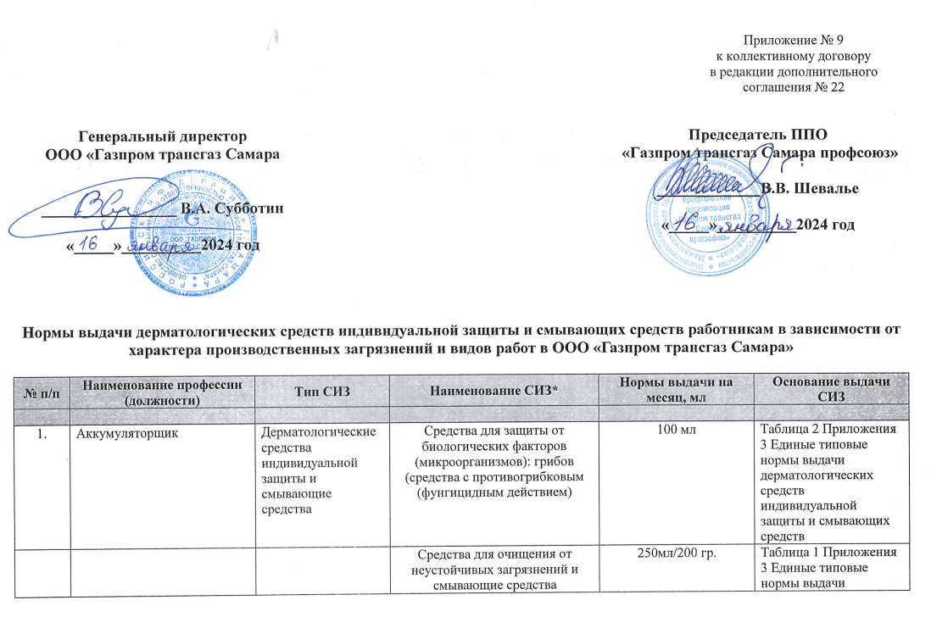
Обеспечение работников средствами индивидуальной защиты
ОБЕСПЕЧЕНИЕ РАБОТНИКОВ ООО «ГАЗПРОМ ТРАНСГАЗ САМАРА» СПЕЦИАЛЬНОЙ ОДЕЖДОЙ, СПЕЦИАЛЬНОЙ ОБУВЬЮ И ДРУГИМИ СРЕДСТВАМИ ИНДИВИДУАЛЬНОЙ ЗАЩИТЫ, В ТОМ ЧИСЛЕ СМЫВАЮЩИМИ И ОБЕЗВРЕЖИВАЮЩИМИ СРЕДСТВАМИ
Notes:
Обеспечение работников специальной одеждой, специальной обувью и другими средствами индивидуальной защиты, в том числе смывающими и обезвреживающими средствами осуществляется в соответствии с локальными нормативными актами согласно Приложений №6 и №9 к Коллективному договору Общества.
Обеспечена работа двух централизованных центров по стирке спецодежды (на базе Сергиевского ЛПУМГ и Управления по эксплуатации зданий и сооружений).
В связи с изменениями в трудовом законодательстве и переходом на единые Типовые нормы средств индивидуальной защиты и смывающих средств, утвержденные приказом Минтруда РФ от 29.10.2021 №767Н (вступившие с 1 сентября 2023 года) пересмотрено Приложение № 9 к Коллективному договору «Перечень рабочих мест, для которых необходима выдача смывающих и (или) обезвреживающих средств в ООО «Газпром трансгаз Самара»» и заменено на Нормы выдачи дерматологических средств индивидуальной защиты и смывающих средств работникам в зависимости от характера производственных загрязнений и видов работ в ООО «Газпром трангаз Самара», вступившие в силу с 1 января 2024 года.
Количество работающих, обеспеченных специальной одеждой, специальной обувью и другими средствами индивидуальной защиты – 3918 человек, процент обеспеченности – 100%, затраты на одного работника составляют 22,66 тыс. руб.

Slide 12
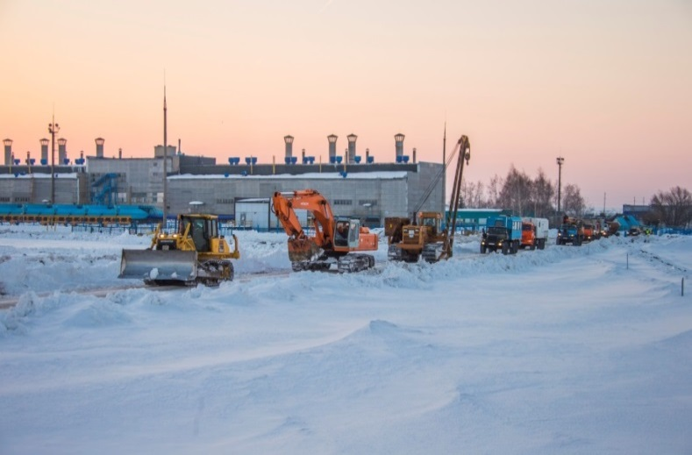
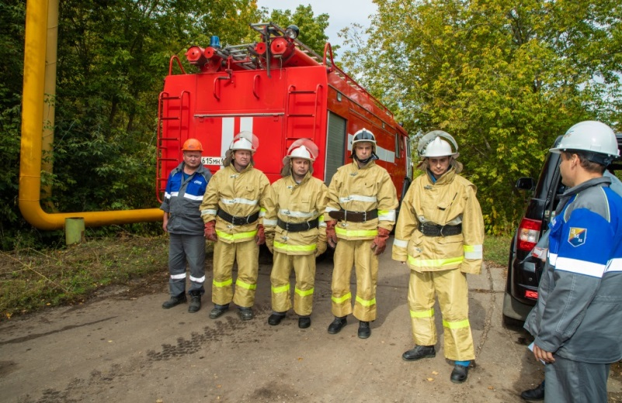
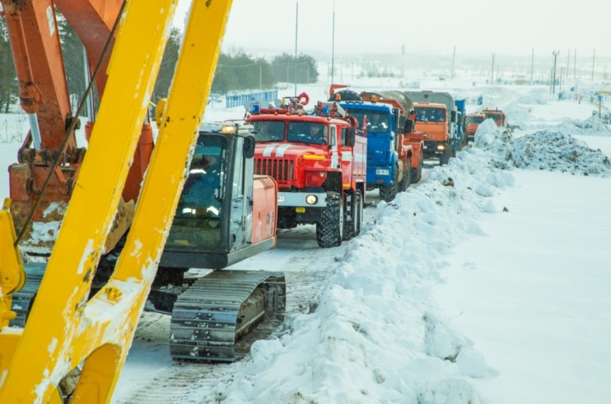
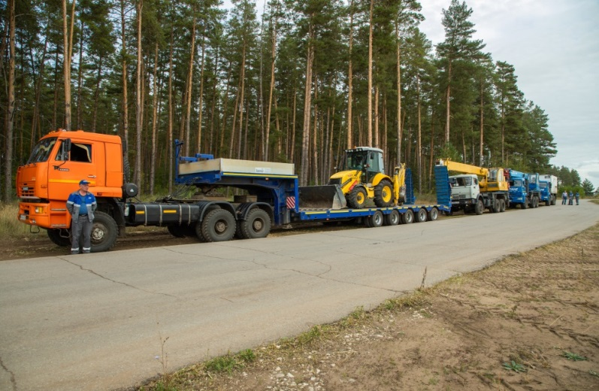
Готовность к ликвидации аварий и инцидентов
Notes:
С целью приобретения и закрепления работниками теоретических знаний и практических навыков, необходимых для безопасной локализации и ликвидации последствий аварийных ситуаций, а также периодической проверки готовности сил и средств работники Общества проходят обучение по ПМЛА и в установленном порядке участвуют в противоаварийных тренировках.

Slide 13

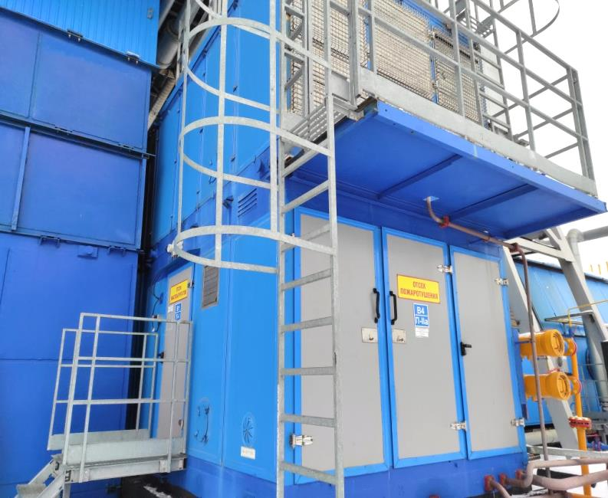
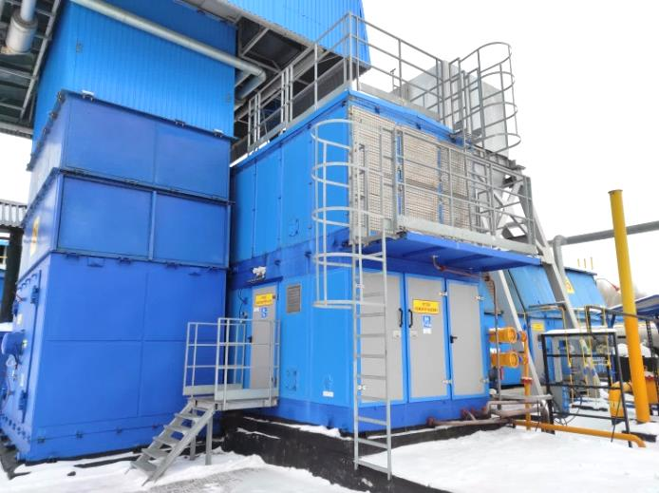
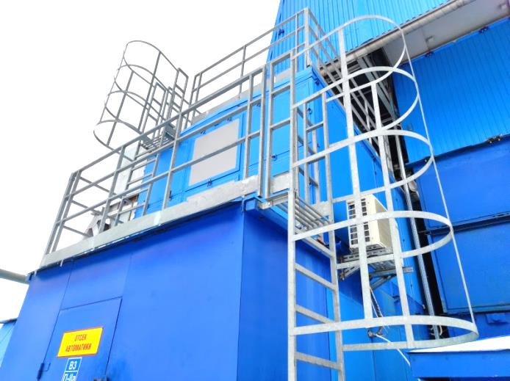
Реализация мероприятий, направленных на профилактику несчастных случаев
Организована работа по приведению площадок и лестниц ГПА к требованиям ОТ и ПБ:
ГОСТ 23120-2016 «Лестницы маршевые, площадки и ограждения стальные. Технические условия»,
Правилам по охране труда при работе на высоте, утв. Приказом Мин.труда и СЗ РФ от 16.11.2020 №782н,
СТО-01-764-2022 «Организация и безопасное проведение работ на высоте».
Работа выполняется хозяйственным способом силами персонала.
Notes:
В рамках обеспечения безопасных условий труда на ГПА КС силами ГКС выполняются работы по приведению лестниц и площадок обслуживания в соответствие с требованиями ПБ ГОСТ 23120-2016 «Лестницы маршевые, площадки и ограждения стальные. Технические условия»,
Правилам по охране труда при работе на высоте, утвержденные приказом Министерством труда и социальной защиты Российской Федерации от 16.11.2020 №782н,
СТО-01-764-2022 «Организация и безопасное проведение работ на высоте».

Slide 14

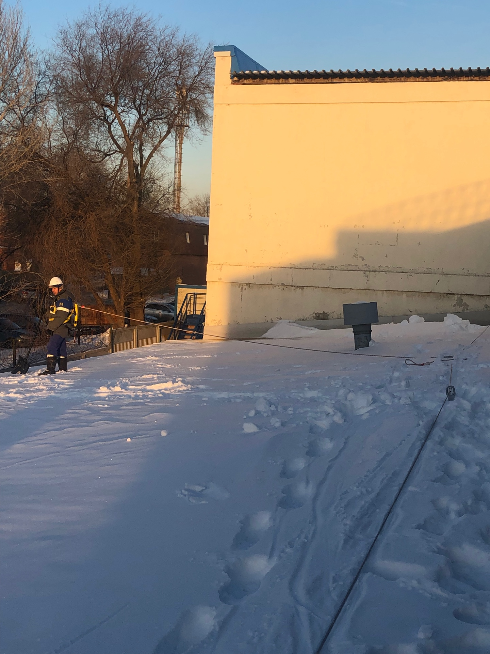
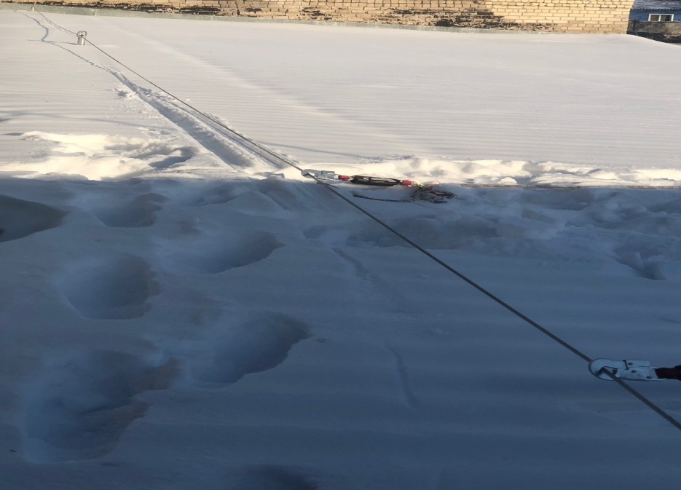
Реализация мероприятий, направленных на профилактику несчастных случаев
ОБЕСПЕЧЕНИЕ БЕЗОПАСНОСТИ НА ВЫСОТЕ ПРИ РАБОТЕ НА КРОВЛЯХ ЗДАНИЙ
Notes:
С целью снижения рисков травмирования персонала и организации работ по очистке кровли зданий в соответствии с требованиями Правил по охране труда при работе на высоте, в рамках бюджета расходов и затрат «Услуги по охране труда и промышленной безопасности» подрядной организацией проведены работы по установке горизонтальных анкерных линий на кровлях административных зданий.

Slide 15
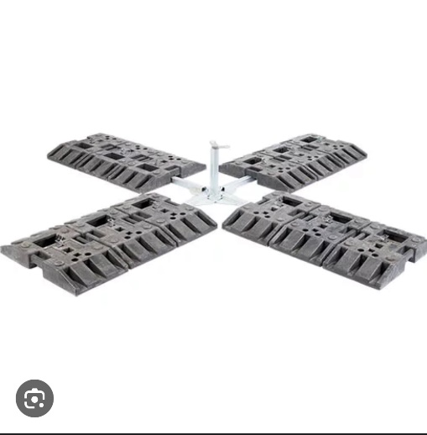
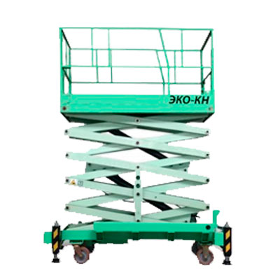
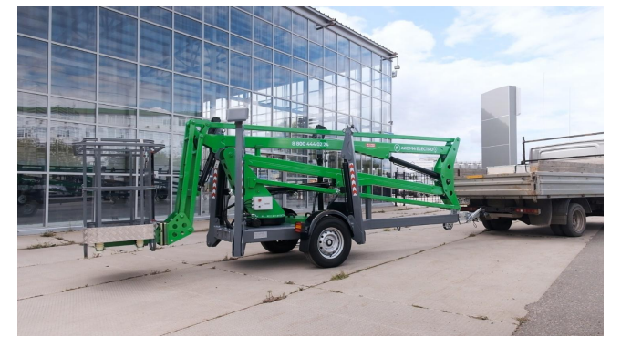
Реализация мероприятий, направленных на профилактику несчастных случаев
Приобретение подъёмников, вышек с ограждающими площадками
ПОДЪЕМНИК НОЖНИЧНЫЙ НЕСАМОХОДНЫЙ ЭКО-12
ПОДЪЕМНИК СТРЕЛОВОЙ
ГИДРАВЛИЧЕСКИЙ
АНКЕРНЫЕ УСТРОЙСТВА ТИПА Е «КРЕСТ»
Notes:
В целях снижения профессиональных рисков при проведении работ повышенной опасности на высоте организована работа по обеспечению филиалов оборудованием:
- Эвакуационное оборудование для работы в колодцах (триподы);
- Подъемник стреловой прицепной, комбинированный (аккумуляторные батареи или сеть переменного тока с напряжением 380В) и Передвижной гидравлический подъемник-приводной;
- Вышка тура алюминиевой с наклонной лестницей;
- Подъемник телескопический и Вышки стремянки с площадками различной высоты до 4 м..

Slide 16
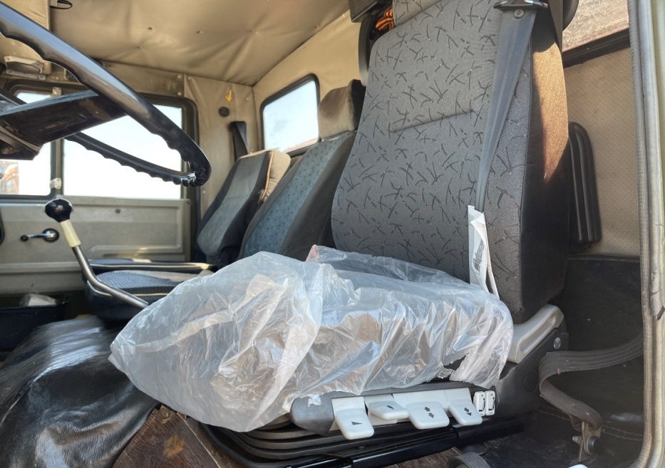
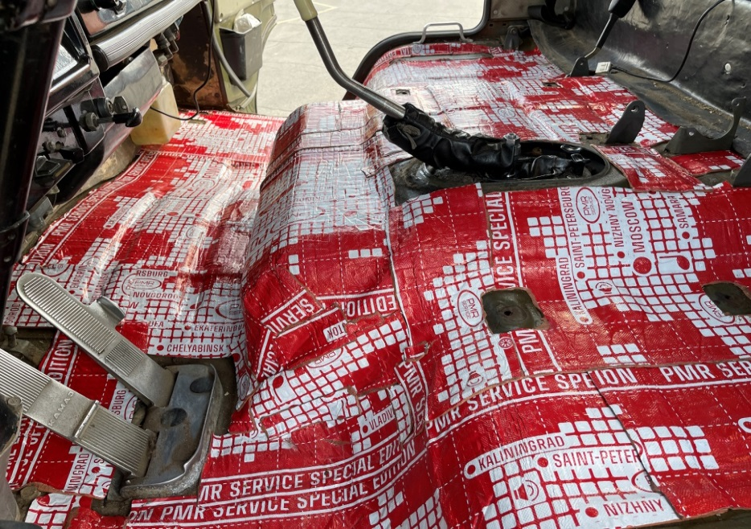
Улучшение рабочих мест водителей
ВИБРОШУМОИЗОЛЯЦИЯ КАБИН АВТОМОБИЛЕЙ
Notes:
В рамках бюджета расходов и затрат «Услуги по охране труда и промышленной безопасности» были проведены работы по проведению и обеспечению шумоизоляции на рабочих местах водителей УТТиСТ на сумму 499 тыс. руб. (без НДС).
В период с 2018 по 2023 годы на объектах УТТиСТ реализована программа мероприятий по снижению уровней шума на транспортных средствах УТТиСТ. Для снижения уровней шума проведены следующие мероприятия:
- шумоизоляция рабочих мест водителей автомобилей и машинистов автотракторной техники;
- замена транспортных средств с высоким уровнем шума на новую технику, соответствующую санитарно-гигиеническим нормам по шуму;
- снижение времени воздействия вредного производственного фактора «Шум» (перевод в аварийный запас, оптимизация производственных процессов, снижение интенсивности использования техники с вредными условиями труда).
Благодаря реализации программы количество рабочих мест не соответствующих санитарно-гигиеническим нормам по вредному производственному фактору «Шум» снижено с 38 рабочих мест на 31.01.2017 до 5 рабочих мест на 31.12.2023.
Также в ходе реализации программы на рабочих местах УТТиСТ максимально снижен риск возникновения профессиональных заболеваний, количество рабочих с классом условий труда 3.2 и 3.3 снижено до 0.

Slide 17
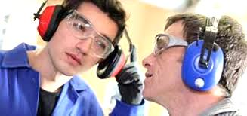
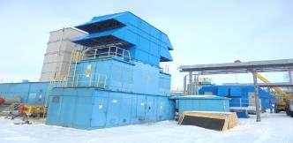
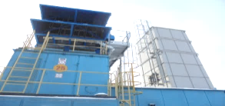
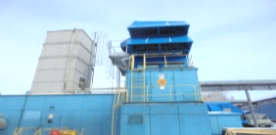
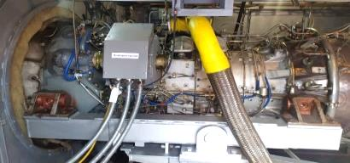
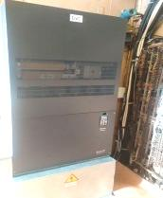
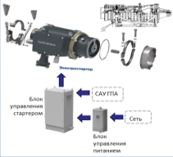
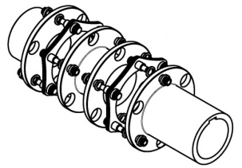
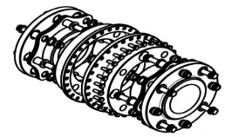
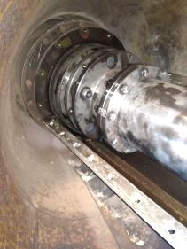
Повышение уровня промышленной безопасности и условий труда за счет внедрения нового оборудования
Внедрение современного оборудования: надежность
воздействие вредных факторов
(шум)
рисков отказов и возниновения ЧС
Замена ВОУ и ШВ на оборудование ООО «Волга-Энергогаз»
на ГПА-Ц-6,3Б №25 КС Сызрань, №24 и №25 КС Павловская
● Высокий уровень очистки циклового воздуха.
● Повышение надежности работы ГТД в составе ГПА.
● Снижение количества промывок ГТД при выполнении регламентных работ.
● Снижение уровня шума при работе ГПА.
● Исключение работ по регулярному устранению дефектов ШВ.
до 3 дБ
Применение системы электрозапуска «Шторм»
на ГПА-Ц-6,3Б №27 КС Сызрань
● Снижение уровня шума при пуске ГПА.
● Исключение расхода и выброса газа в атмосферу
при раскрутке ОК на режимах ХП и ГЗ
● Повышение надежности за счет снижения количества
механического оборудования
(регуляторы, трубопроводная арматура, трубопроводы подвода пускового газа.
● Выявление отклонений в кинематике приводных двигателей ГПА на ранних стадиях
путем высокоточного анализа изменения параметров работы ЭСТ при раскрутке ГТД.
23100 м³
выброса газа
за 2022 год
Применение пластинчатых муфт ТМРЛ
На ГПА типа ГТК-10-4 и СТД-12500 (9 ед. в 2022 г., 4 ед в 2023 г.)
● Повышение надежности работы ГПА за счет снижения уровня вибрации,
отсутствия необходимости подвода смазки, дополнительной пластичности,
компенсирующей отклонения, связанные с подвижностью грунта в межсезонье;
● Снижение уровня шума и вибрации за счет исключения зубчатых зацеплений
при передаче крутящего момента от привода к ЦБН.
●Снижение времени пребывания персонала во вредных условиях труда
т.к. узел не нуждается в обслуживании в межремонтный период.
~15,8 чел-час.
при ремонте
1 ГПА
Notes:
С целью повышения надежности работы оборудования КС, обеспечения безопасных условий труда и снижения воздействия вредных производственных факторов на работников эксплуатирующих служб при выполнении ремонтов ГПА осуществляется плановая замена устаревшего оборудования на новое, отвечающее современным требованиям по технологичности, безопасности и надежности.
Так в 2021-2022 годах была выполнена замена ШВ и ВОУ на ГПА-Ц-6,3Б № 25 КС Сызрань, № 24 и №25 КС Павловская на оборудование производства ООО «Волга-энергогаз».
Применение новых ШВ и ВОУ позволяет снизить шум от работы ГПА на 3 дБ, повысить надежность за счет установки полноресурсного изделия и обеспечения высокой степени очистки циклового воздуха ГПА.
Также в 2022 году впервые внедрена система электрозапуска двигателя НК-14СТ в составе ГПА-Ц-6,3Б (ГПА № 27 КС Сызрань).
Выполнены пуско-наладочные работы, успешно проведены предварительные эксплуатационные испытания и межведомственные испытания для внедрения системы электрозапуска на все ГПА данного типа.
Применение системы электрозапуска ГТД на ГПА позволяет значительно снизить шум на режиме запуска, исключить выбросы природного газа в атмосферу (экономия газа в 2022 году составила 23,1 тыс.м куб.) и расширить возможности по диагностике отклонений при работе ГТД на ранних стадиях развития путем высокоточного анализа параметров работы электростартера.
Ранее система электрозапуска была внедрена на ГПА-Ц-25 и применена на ГПА-Ц-16.
На текущий момент в Обществе эксплуатируется 6 ГПА с электрозапуском.
При выполнении капитального ремонта ГПА типа ГТК-10-4 и СТД-12500 выполнена замена промежуточного приводного вала с зубчатым зацеплением на безсмазочную пластинчатую муфту ТМРЛ на 6 ГТК-10-4 и 3 СТД-12500. Всего по Обществу применено 40 пластинчатых муфт ТМРЛ.
Применение безсмазочных муфт значительно снижает уровень шума и вибрации в компрессорном цеху при работе ГПА и повышает надежность работы трансмиссии за счет исключения необходимости подвода смазки.
Стоить отметить, что снижение уровня вибро-акустического воздействия (шума) является высоко затратным и высокотехнологичным мероприятием.
Так в предыдущие на КС Сергиевская была выполнена изоляция трубопроводов «Гитары» КЦ-2 КС Сергиевская высокотехнологичным шумо-поглощающим изоляционным материалом К-Flex (8 слоев), результат снижения уровня шума : -2Дб.

Slide 18
Результаты специальной оценки условий труда
КОЛИЧЕСТВО РМ С ВРЕДНЫМИ УСЛОВИЯМИ ТРУДА
Notes:
На проведение специальной оценки условий труда в Обществе действует договор с ООО «Си-Эй-Си – Городской центр Экспертиз».
По состоянию на 31.12.2023 г. В Обществе:
Всего – 3619 рабочих мест.
Оценено – 3535 рабочих места, на которых занято 4633человек.
С классом 1 (оптимальные условия труда) оценено 8 рабочих места, на которых занято 5 человек.
С классом 2 (допустимые условия труда) оценены 3386 рабочих места, на которых занято 4067 человек.
С классом 3, (вредные условия труда) оценены 141 рабочее место, на которых занято 561 человек, из них 19 женщин.
За последние 5 лет, количество рабочих мест в Обществе с вредными условиями труда снизилось почти на 30% и составляет 59 РМ с кол-вом работников, которым улучшены условия труда 78, из них 13 женщин. Кол-во женщин работающих во вредных условиях труда снизилось более чем на 60%.

Slide 19
Результаты специальной оценки условий труда
Notes:
Основным вредным производственным фактором трудового процесса существенно влияющим на риски развития профессиональных заболеваний в Обществе, является «шум». По данному фактору с вредными условиями труда оценены 63 рабочих мест на которых работает 360 чел., что составляет более 64 % от всех работающих во вредных условиях труда. Это в основном персонал, обслуживающий оборудование КС и ГРС, машинисты специальной техники.
В результате выполнения программы мероприятий по улучшению условий и охраны труда (Соглашение по охране труда администрации и профсоюзного комитета), программы Мероприятий по обеспечению контроля и снижению уровня шума на действующих объектах Общества, и по результатам специальной оценки условий труда за 2023 год улучшены условия труда, с изменением класса условий труда с вредного (класс 3.1) до допустимого (класс 2) на 5 рабочих местах, на которых занято 5 работников. 5 рабочих мест с вредными условиями труда выведено из штатного расписания Общества (электрогазосварщик – 1 РМ, водитель а/м – 4 РМ).

Slide 20
Статистика профзаболеваний
Notes:
Представленный анализ профессиональной заболеваемости работников Общества в процессе трудовой деятельности показывает достижение 0 показателя на протяжении 10 лет. Последний случай был установлен в 2013 году с диагнозом - Двусторонняя нейросенсорная тугоухость.
В целях профилактики профессиональной заболеваемости в обществе проводится целенаправленная работа по улучшению условий труда на рабочих местах.

Slide 21
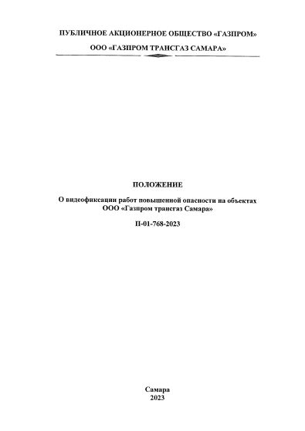

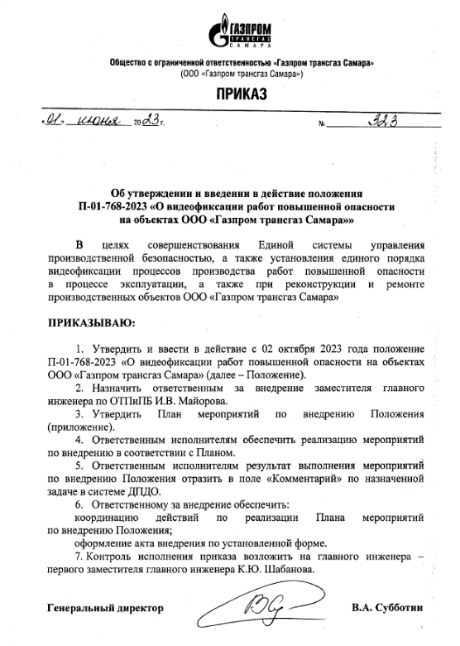
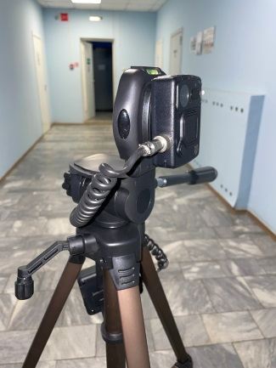
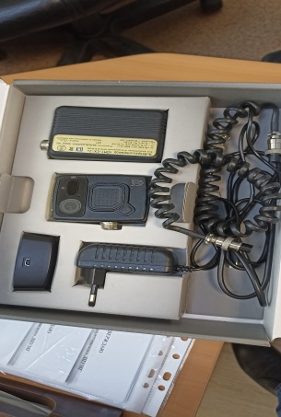
Видеофиксация работ повышенной опасности
Notes:
В целях снижения профессиональных рисков при проведении работ повышенной опасности, на основании Типового положения о видеофиксации работ повышенной опасности
в дочерних обществах и филиалах ПАО «Газпром», утвержденного Распоряжением ПАО «Газпром» от 20.10.2022 №505 организована работа по видеофиксации работ повышенной опасности.
В Обществе разработано и внедрено П-01-768-2023 «О видеофиксации работ повышенной опасности на объектах ООО «Газпром трансгаз Самара»», утвержденное приказом от 01.06.2023 №323 и проводится работа по закупке видеорегистраторов во взрывозащищенном исполнении и мобильных комплексов видеофиксации работ повышенной опасности (МКФВ-07).
Видеорегистраторы предназначены для работы во взрывоопасных средах, может крепиться на каску или устанавливаться на треногу.

Slide 22
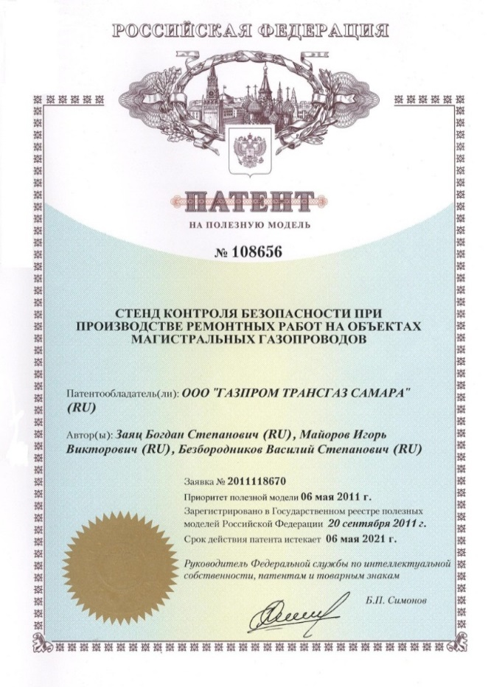
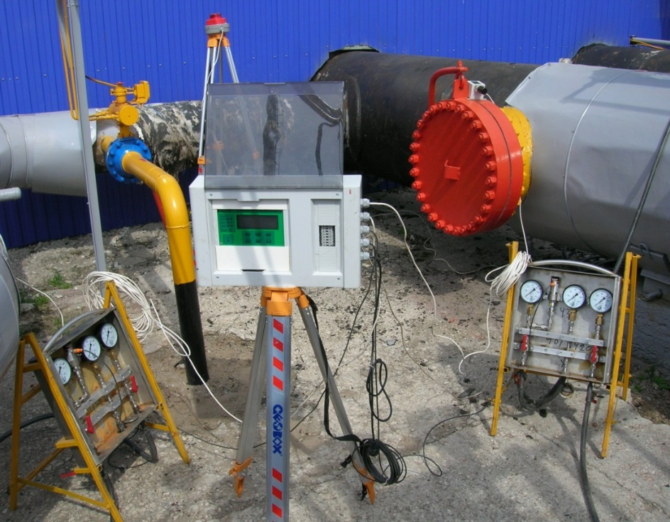
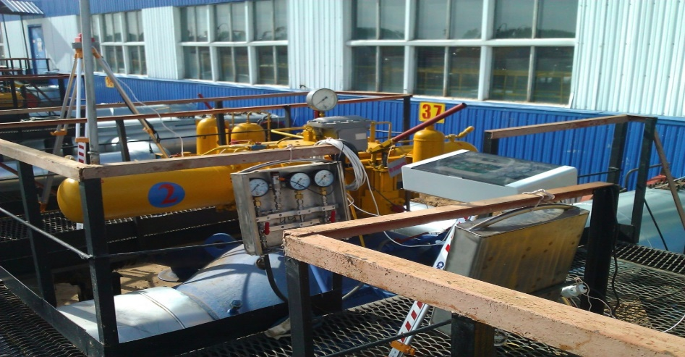
Барьер безопасности при производстве ремонтных (огневых) работ. Проводная СКБ-1
Notes:
Основываясь на принципах стратегии развития системы производственной безопасности и учитывая основные факторы, способствующие предотвращению негативных событий, а именно:
- немедленное обнаружения опасных ситуаций в рабочей зоне проведения ремонтных (огневых) работ;
- уменьшения роли человеческого фактора, через сокращение количества совершаемых работниками ошибок;
- предупреждение травматизма на производстве при проведении работ повышенной опасности;
были разработаны и внедрены специализированные технические средства, обеспечивающие непрерывное получение, обработку и передачу в режиме реального времени параметров, определяющих безопасность при проведении работ
- Стенд контроля безопасности производства работ на объектах магистральных газопроводов (СКБ-1), патент РФ на полезную модель РФ № 108656 от 20.11.2011;
- проводная система контроля безопасности-2 (СКБ-2) и беспроводная система контроля безопасности-3 (СКБ-3), патент на изобретение №2484361 от 10.06.2013.
Остановлюсь более подробно на возможностях и технических характеристиках разработанных комплексах безопасности.
В ходе развития, от первых версий системы контроля безопасности СКБ-1, контролирующих ограниченное число технологических параметров.

Slide 23
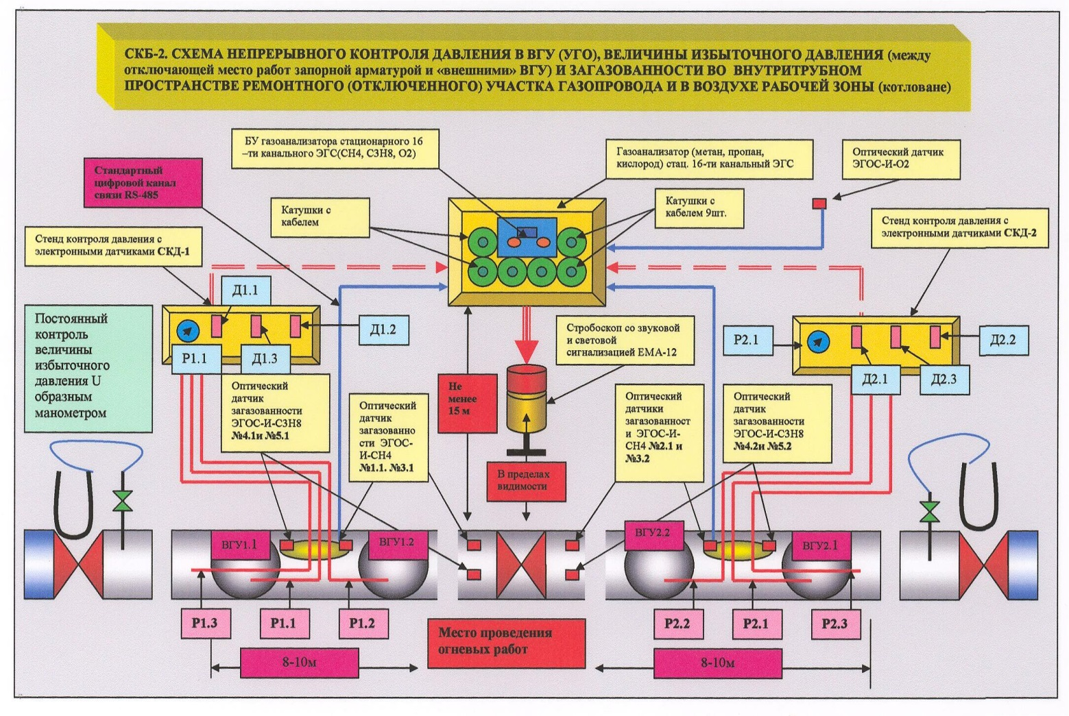
Барьер безопасности при производстве ремонтных (огневых) работ.
СКБ-2 (проводная)
Notes:
Проводная система контроля безопасности СКБ-2 уже обладает развитым функционалом и обеспечивает контроль:
1. загазованности во внутритрубном пространстве ремонтного участка газопровода;
2. рабочего давления во всех временно герметизирующих устройствах – ВГУ, устанавливаемых во внутрь трубопровода через технологические отверстия;
3. величин избыточного давлений на участках трубопроводов между временно герметизирующими устройствами ВГУ, установленных через технологические отверстия, во внешние стороны от места огневых работ и соответствующей запорной арматурой, отключающей место огневых работ;
4. содержания кислорода в газе через свечу по окончании вытеснения газовоздушной смеси;
5. содержания тяжелых углеводородов во внутритрубном пространстве и (или) в воздухе рабочей зоны - котловане, где существует потенциальная опасность поступления в газопроводы тяжелых углеводородных газов.
При изменении пороговых значений любого из параметров, влияющих на взрывопожароопасность, отражается сигнализация как на рабочем месте – ноутбуке, так и пожарном, и световом оповещателях, размещенных непосредственно в зоне производства работ. Работники незамедлительно эвакуируются из опасной зоны, все работы приостанавливаются, до выявления и устранения причин.

Slide 24
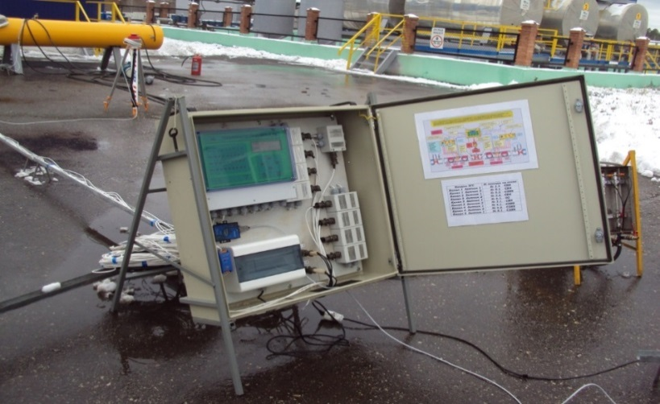
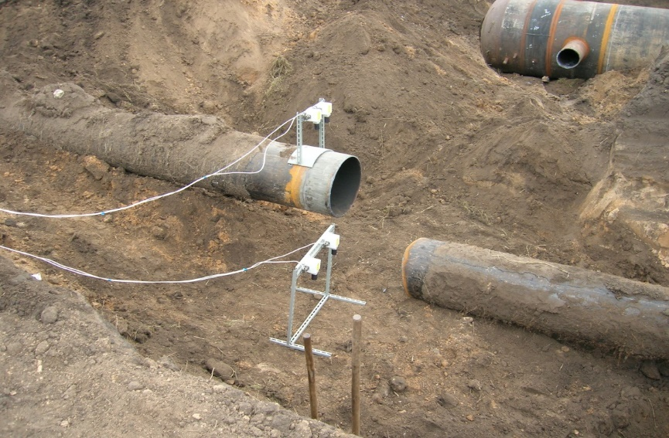
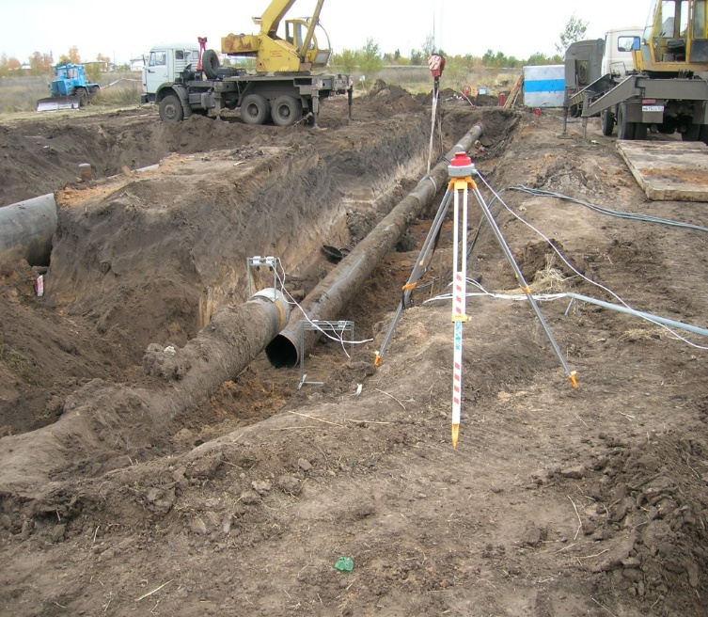

Барьер безопасности при производстве ремонтных (огневых) работ.
СКБ-2 Самара (проводная)
Notes:
СКБ-2 состоит из:
- восьмиканального стационарного газоанализатора (метан; пропан; кислород);
- выносных оптических взрывозащищенных датчиков (метан; пропан; кислород);
- оповещателей пожарных комбинированных со звуковой и световой - стробоскопической сигнализацией;
- стендов контроля давления с электронными датчиками давления и манометрами измерения давления;
- ноутбука в промышленном исполнении с программным обеспечением.

Slide 25






Барьер безопасности при производстве ремонтных (огневых) работ. Беспроводная система контроля безопасности СКБ-3
Notes:
Итоговым вариантом развития и модернизации, указанных выше систем явилось создание беспроводной системы контроля безопасности – БСКБ-3.
Обеспечение контроля всех необходимых технологических параметров при производстве работ в сочетании с удобством и быстротой развертывания системы существенно повысили ее качественные характеристики.

Slide 26

Барьер безопасности при производстве ремонтных (огневых) работ. Технология проведения ремонтных (огневых) работ на газопроводах действующих объектах магистральных газопроводов с применение БСКБ-3
Notes:
Системой обеспечивается автоматический и непрерывный контроль всех параметров, технологического процесса проведения огневых и газоопасных работ, с архивированием результатов в соответствующем протоколе программы управления процессом и автоматической передачей данных при помощи специального программного обеспечения руководителю работ и заинтересованным сотрудникам.

Slide 27



Барьер безопасности при производстве ремонтных (огневых) работ. Управление автоматической беспроводной системой контроля безопасности (БСКБ)-3. Программное обеспечение. Командный пункт за пределами опасной зоны
Notes:
Обеспечивается улучшение условий труда работников при выполнении работ в различных климатических условиях за счет размещения рабочего места работника с Устройством контроля в командном пункте за приделами опасной зоны.

Slide 28

Барьер безопасности при производстве ремонтных (огневых) работ.
Беспроводная система контроля безопасности СКБ-3
Автоматизация производства
Сокращение уровней взаимодействия
Исключение человеческого фактора
Увеличение скорости реагирования
Снижение аварийности
Рациональное использование техники и человеческого ресурса
Соответствие стратегии и политике ПАО «Газпром»
Notes:
Использование автоматизированной системы контроля безопасности СКБ-1,2 и БСКБ-3 является организационным и техническим действием, направленным на предотвращение возникновения неблагоприятных событий и снижения тяжести их последствий, как барьер безопасности.

Slide 29




Барьер безопасности при проведении работ повышенной опасности.
Стенд гидравлических испытаний
Состав мобильного стенда для гидравлических испытаний:
емкость для рабочей жидкости с системой ее циркуляции - 10 м³
насос для заполнения и опорожнения изделия
насос для создания давления в изделии – Р_{раб}•1,25
приборы для измерения давления и температуры рабочей жидкости
система трубопроводов
трубопроводная арматура
предохранительные устройства
автоматическая система контроля и управления
Notes:
«Мобильный стенд гидравлических испытаний СГИ-150» - автоматизированная система управления технологическими этапами работ повышенной опасности (испытаний на прочность и герметичность) и непрерывного автоматического контроля за всеми параметрами, влияющими на производственную безопасность (включая взрывобезопасность) с передачей всей информации в производственно-диспетчерскую службу.

Slide 30
Барьер безопасности при проведении работ повышенной опасности.
Стенд гидравлических испытаний
Автоматизация производства
Сокращение уровней взаимодействия
Исключение человеческого фактора
Увеличение скорости реагирования
Снижение аварийности
Рациональное использование техники и человеческого ресурса
Внедрение соответствует стратегии и политике ПАО «Газпром»
Notes:
Стенд гидравлических испытаний СГИ-150 обеспечивает качественное и безопасное проведение гидравлических испытаний на прочность и герметичность, укрупненных заготовок (сборок) с кранами шаровыми и другой трубопроводной арматуры.

Slide 31



Барьер безопасности при проведении работ повышенной опасности. Специальная напорная вентиляторная установка
Notes:
Специальная напорная вентиляторная установка позволяет:
- освободить выводимый в ремонт участок газопровода Ду 1400 от природного газа;
- достигнуть нулевой концентрация содержания газа во внутритрубном пространстве газопровода;
- обеспечить безопасные условия проведения ремонтных (огневых работ) на выведенном в ремонт участке газопровода с вырезкой катушки соответственно;
исключить риски воспламенения или взрыва газо-воздушной смеси в рабочей зоне.

Slide 32
Диаграмма происшествий за 10 лет
Notes:
Проводимые комплексы мероприятий, направленные на профилактику несчастных случаев и профессиональных заболеваний, недопущение аварий, инцидентов, пожаров способствуют предотвращению происшествий, возникновению неблагоприятных событий и снижения тяжести их последствий.

Slide 33


Система менеджмента в области охраны здоровья и безопасности труда
Система менеджмента соответствует требованиям стандартов ISO 45001:2018 и
ГОСТ Р ИСО 45001-2020
в отношении транспортировки природного газа, со сроком действия до 11.12.2026 года.
Notes:
Производственная безопасность – одно из ведущих направлений деятельности предприятия Газпром трансгаз Самара. Никакие соображения экономического характера не могут стоять выше вопросов охраны труда, защиты персонала, населения и окружающей среды.
Пройдена сертификация и получены сертификаты № 23.1511.026-13 и № 23.1512.026-13 от 11 декабря 2023 года, удостоверяющие, что система менеджмента в области охраны здоровья и безопасности труда ООО «Газпром трансгаз Самара» соответствует требованиям стандартов ISO 45001:2018 и ГОСТ Р ИСО 45001-2020 в отношении транспортировки природного газа, со сроком действия до 11.12.2026 года.

Slide 34
Майоров Игорь Викторович
Заместитель главного инженера по охране труда, промышленной и пожарной безопасности ООО «Газпром трансгаз Самара»
Тел: (846) 212-39-26
E-mail: I.Maiorov@samaratransgaz.gazprom.ru

